Slide 1
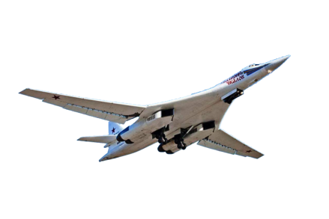
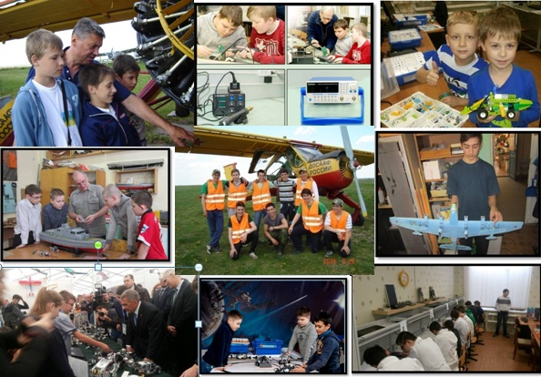
Муниципальное бюджетное учреждение дополнительного образования
«Городской центр детского технического творчества им. В.П.Чкалова» г. Казани
ОТЧЕТ
за 2017-2018 учебный год
Директор
Борзенков Сергей Юрьевич

Slide 2
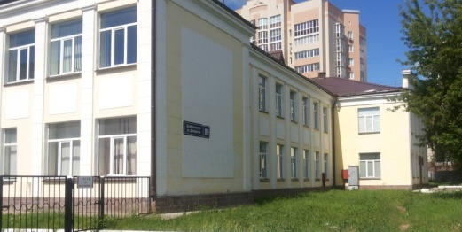
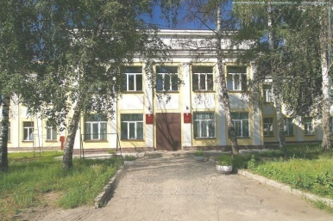
Информация о Центре
-Основан в 1970 году.
-В 2007 году Центру присвоено имя В.П. Чкалова.
-С 2016 года Центр является республиканской базовой площадкой по компетенции «Электроника».
-Имеется бассейн для проведения мероприятий по судомоделированию
-Актовый зал (полигон для авто и авиамоделистов).
-В центре обучается 1410 детей в возрасте от 6 до 18 лет. Работает 27 педагогов.
  Ведется внебюджетная деятельность.
-Сетевое взаимодействие:
Предприятия: АО «Эникс», РОО РТ «Аэроклуб «Авиатор», ОКБ «Симонова» АО ГИПРОНИИАВИАПРОМ, КАЗ им. С.П. Горбунова, (филиал ПАО «Туполев»), ПАО «Казанский вертолетный завод», АНО "ЦАК РТ ДОСААФ России".
  Учебные заведения: КНИТУ-КАИ им. А.Н.Туполева, КГЭУ.
  -Капитальный ремонт не производился (2010 г . ремонт кровли, фасада, прилегающей территории).
  Информация о деятельности Центра представлена на сайтах edu.tatar.ru и chkalovc.ru

Slide 3
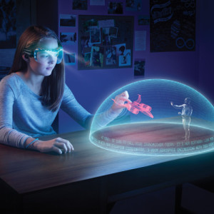
Цели
Развитие технических способностей детей и молодежи.
Формирование у учащихся изобретательского, рационализаторского и инновационного мышления.
Задачи
Создание условий для выявления, развития и сопровождения одарённых детей, реализации их потенциальных способностей
на разных этапах обучения и развития.
Обновление и укрепление материально-технической базы.
Разработка программно-методического обеспечения.
Подбор и обучение педагогического состава учреждения новым инновационным технологиям
Развитие сетевого взаимодействия с образовательными организациями (школы, ВУЗы, ССУЗы) и предприятиями города

Slide 4
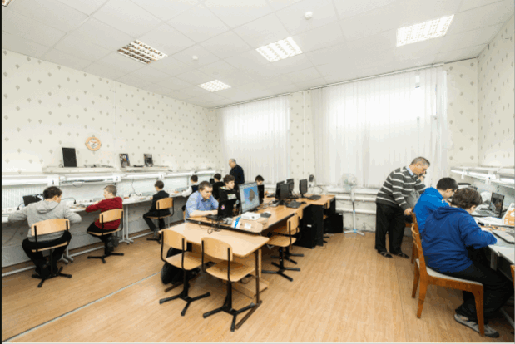
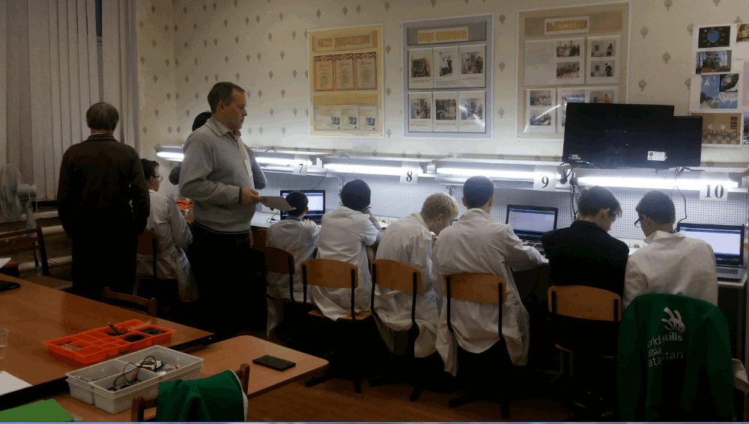
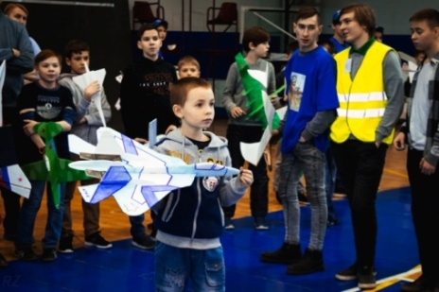
Содержание деятельности
Реализация программ дополнительного образования.
Организация работы с одаренными детьми (ДЮКТБ).
Профориентационная работа (экскурсии, профильная смена, встречи со специалистами и преподавателями).
Организация и проведение городских массовых мероприятий.
Организация деятельности базовой площадки.
Активное участие в мероприятиях района, города, республики .
Методическая поддержка педагогов Центра и города в реализации программ дополнительного образования технической направленности.
Сетевое взаимодействие с образовательными организациями и предприятиями.

Slide 5
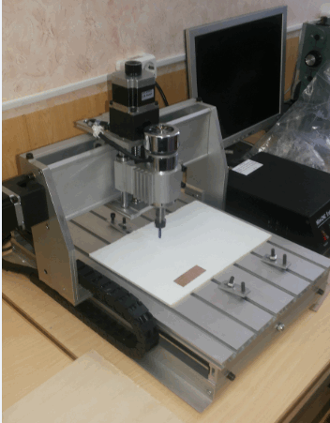
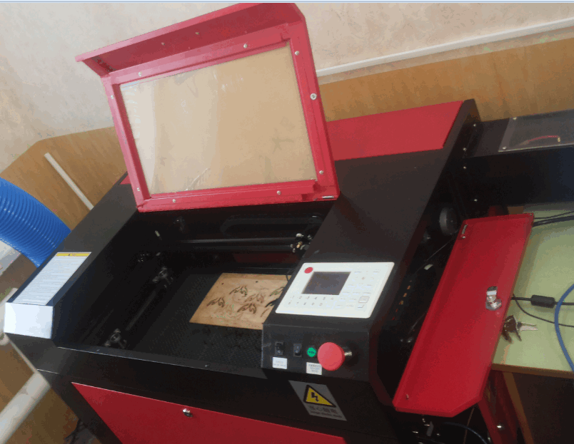
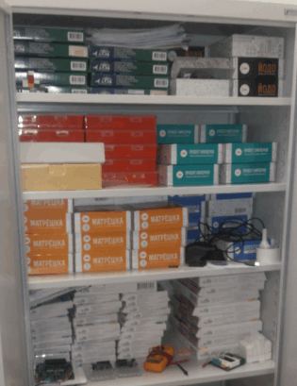
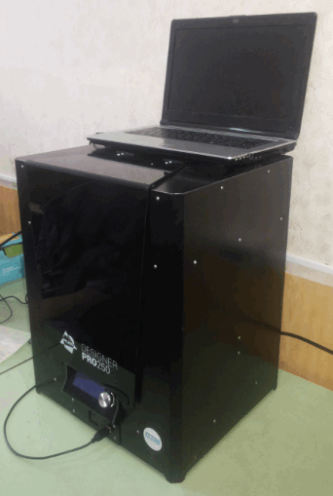
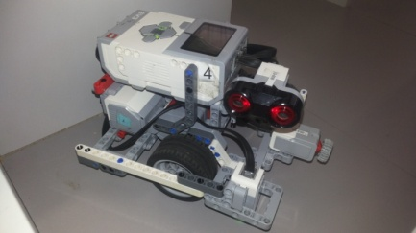
Материально-техническое обеспечение
Классическое оборудование | Современное цифровое оборудование, полученное по грантам
Станки: токарный, фрезерный, заточной, сверлильный | Станки: лазерный, фрезерный 3D принтер 3D сканер | Робототехника: WEDO NXT EV3 Биолоиды | Электронные конструкторы: «Знаток» «Ардуино» «Мастер кит» «Юный электронщик»

Slide 6
Педагогический состав
Количественный
Качественный
Повышение квалификации
Всего | Штатные | Совместит. | Техническое направление | Другое
27 | 21 | 6 | 21 | 6
Образование |  | Квалификация (категория)
Высшее | СПО | Высшая | Первая | СЗД | б/категории
26 | 1 | 5 | 9 | 5 | 8
КПК | Стажировка
72 часа | 8-16ч
16 чел. | 24 чел.

Slide 7
Контингент обучающихся
Сохранность
Контингент учащихся
Возраст
 | Возраст (лет) |  |  |  |  | Всего
 | 4-6 | 7-10 | 11-14 | 14-18 | 18 и ст.
Бюджет | 0 | 670 | 510 | 131 | 0 | 1311
Внебюджет | 30 | 20 | 34 | 2 | 8 | 84
Итого | 30 | 690 | 534 | 133 | 8 | 1395
 | Техническая | Художественная | Социально-педагогическая | Всего
Бюджет На 01.09.17/31.05.18г | 970/896 | 320/303 | 120/112 | 1410/1311
Внебюджет | 66 | 8 | 10 | 84
Итого: 31.05.18 | 962 (92%) | 311 (94%) | 122(93%) | 1395(93%)

Slide 8
Направленности
Количество объединений в% соотношении
Техническая- 75%
Художественная-18%
Социально-педагогическая-7%

Slide 9
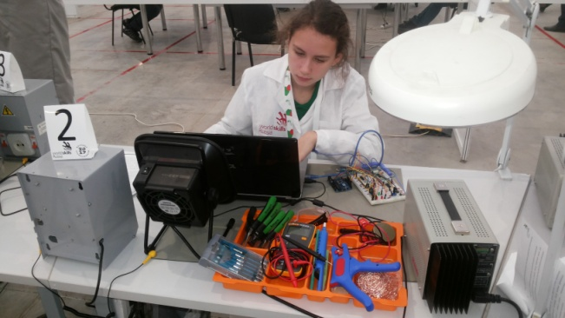
Характеристика образовательного процесса
Техническая направленность
Реализация учебного процесса идет по 2-м направлениям
Робототехника
3D моделирование
IT технологии
и дизайн
Arduino, RPi
Лазерные технологии
Инновационное 13%
Радиотехника и электроника
Авиа-,
Судо-, Авто-
моделирование
Начальное техническое моделирование
Классическое 87%

Slide 10
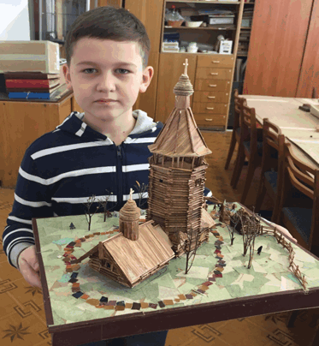
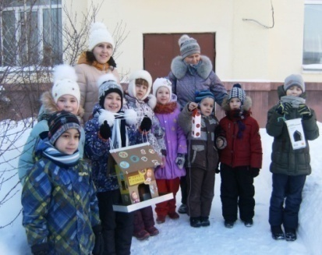
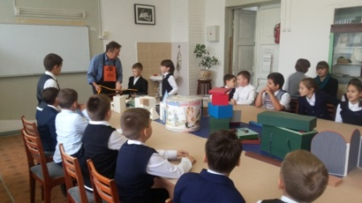
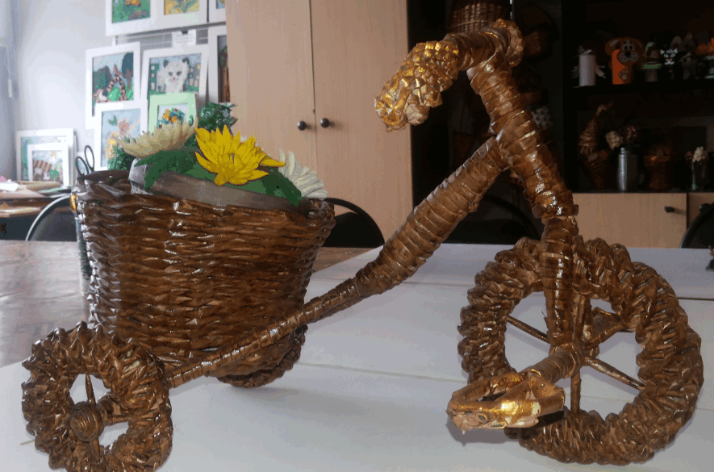
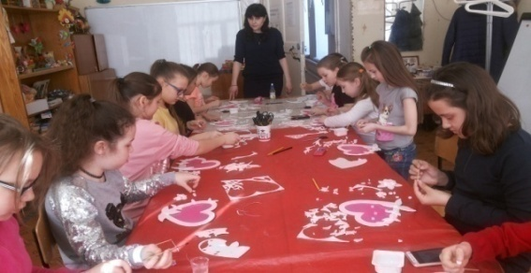
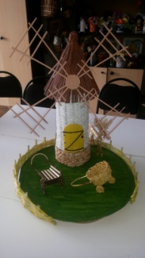
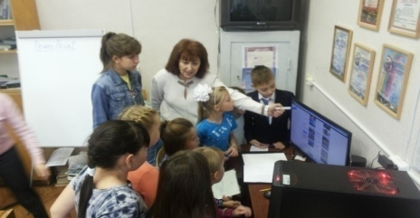
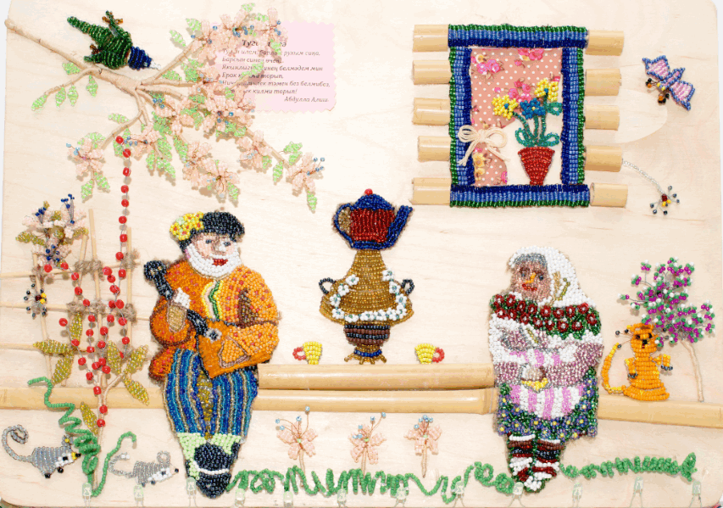
Характеристика образовательного процесса
Художественная направленность
(новый подход к образовательному процессу)
1.Основной контингент учащихся- девочки.
2. С целью приобщения учащихся к техническим видам творчества в учебный процесс внесены разделы ознакомления (теоретически и практически) с элементами электрификации изделий, лазерными технологиями, прототипированием и др.
3. Налажена работа по ориентированию учащихся и выпускников на программы: «WEB дизайн», «Лазерные технологии», «Робототехника», «Электроника», «Прототипирование».
.

Slide 11
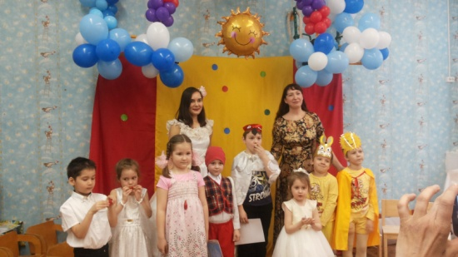
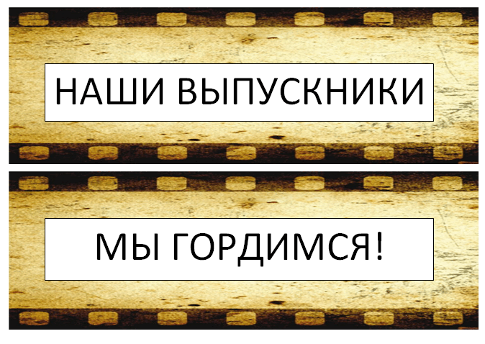
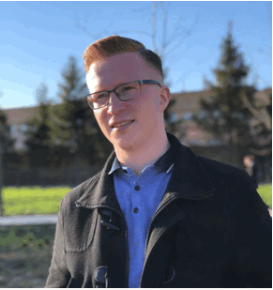
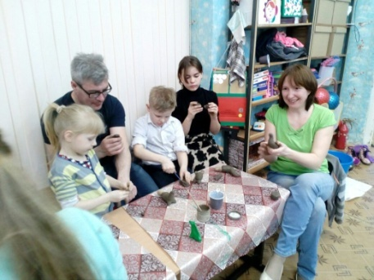
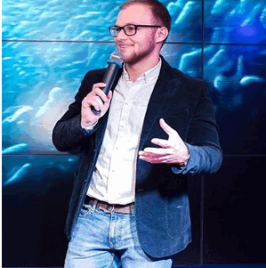
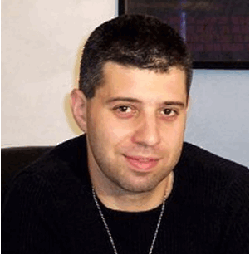
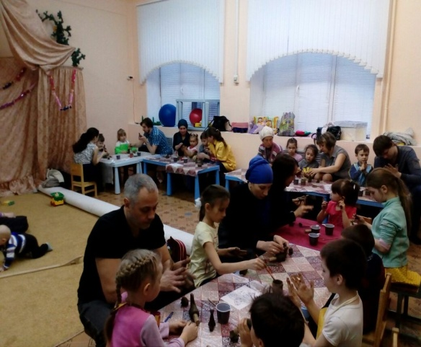
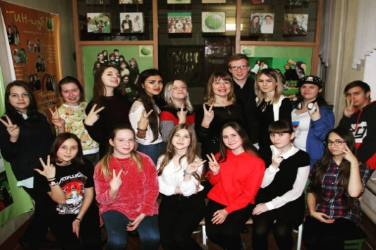
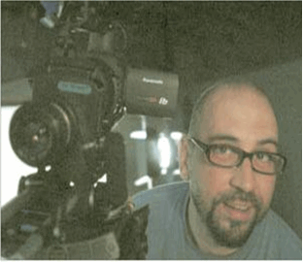
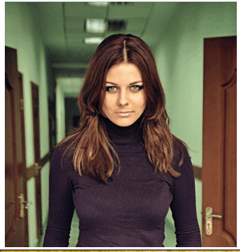
Характеристика образовательного процесса
Социально-педагогическая направленность
Особенность организации деятельности объединений
Младший возраст учащихся
(сотрудничество с родителями) -заинтересованность родителей в работе объединений; -участие родителей с детьми в организации и проведении праздников, мастер-классов, соревнований и др.
Старший возраст учащихся (ТИН-Клуб)
(самоуправление и преемственность)
-воспитанники участвуют в организации и проведении мероприятий Центра и города;
-ведут работу по направлению «Наши выпускники. Мы гордимся!»;
-хорошая предпрофессиональная подготовка и трудоустройство выпускников.

Slide 12
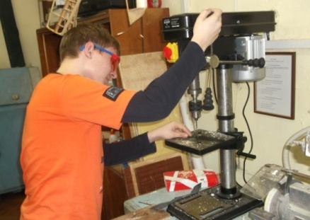
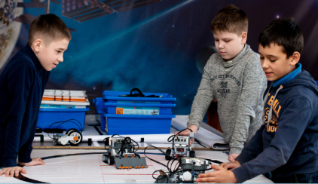
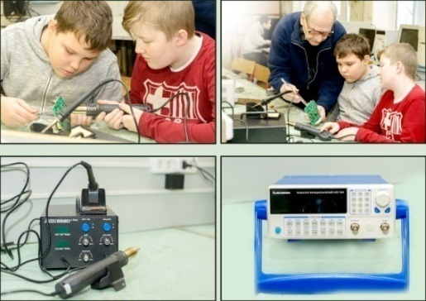
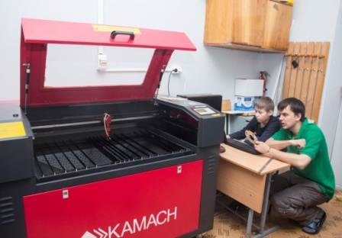
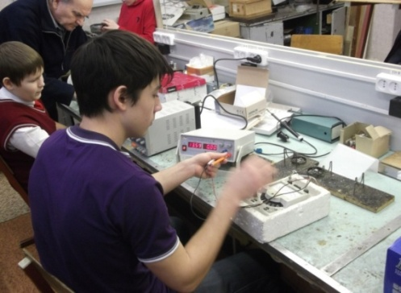
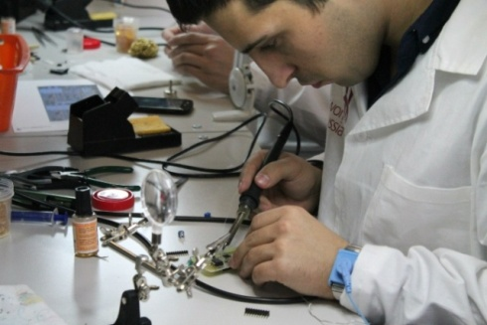
Характеристика образовательного процесса
Организация работы с одаренными детьми
Реализация проекта
«Детско-юношеское конструкторско-технологическое бюро» (ДЮКТБ).
1.Выявление одаренных детей, организация их взаимодействия с учащимися и педагогами, преподавателями ВУЗов и СУЗов, специалистами предприятий.
2. Новый подход к использованию грантового оборудования (проектная деятельность).
3. Новое качество результатов обучения одаренных детей и учащихся Центра.

Slide 13
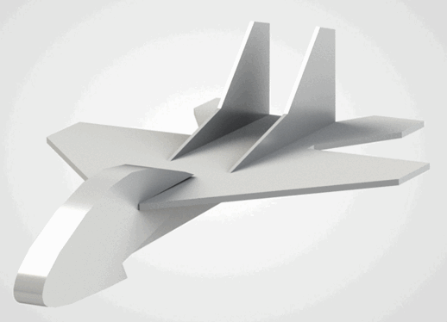
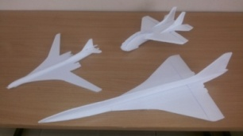
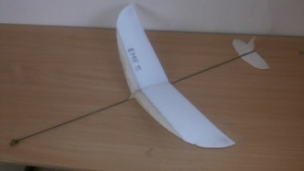
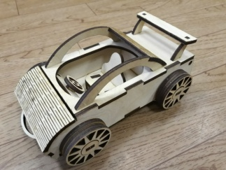
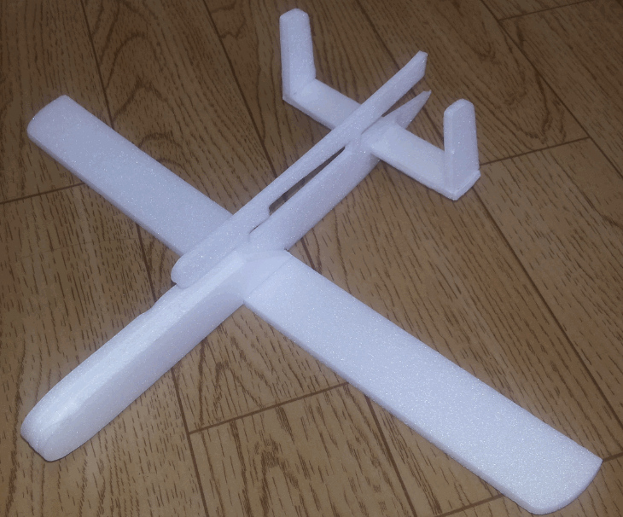
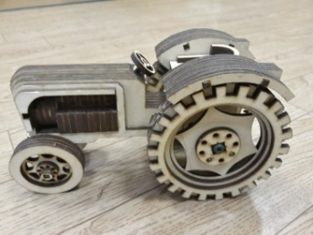
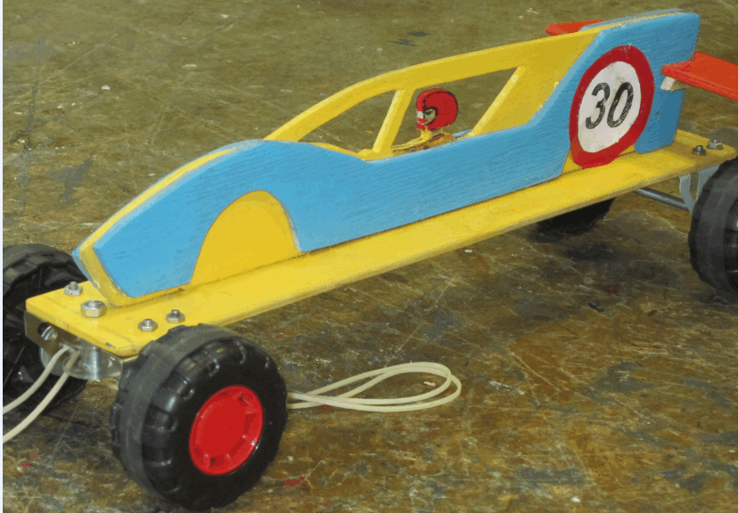
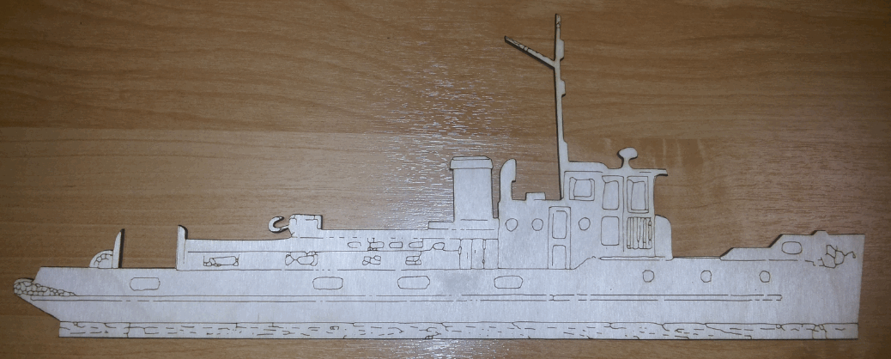
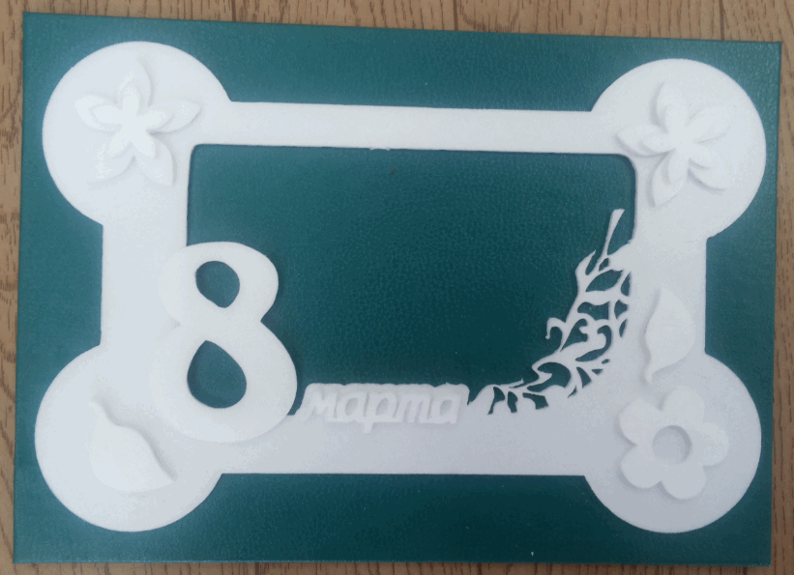
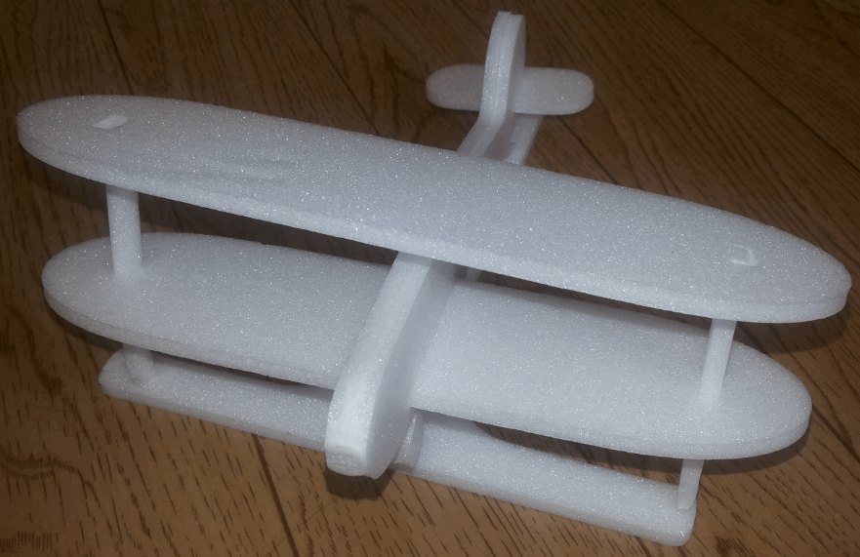
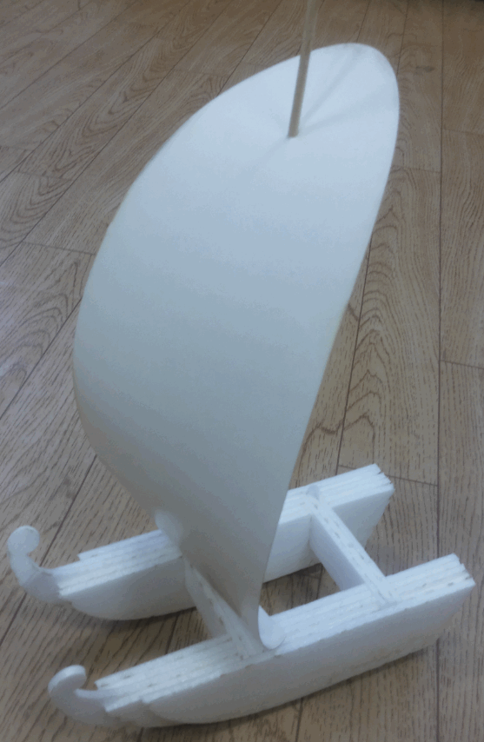

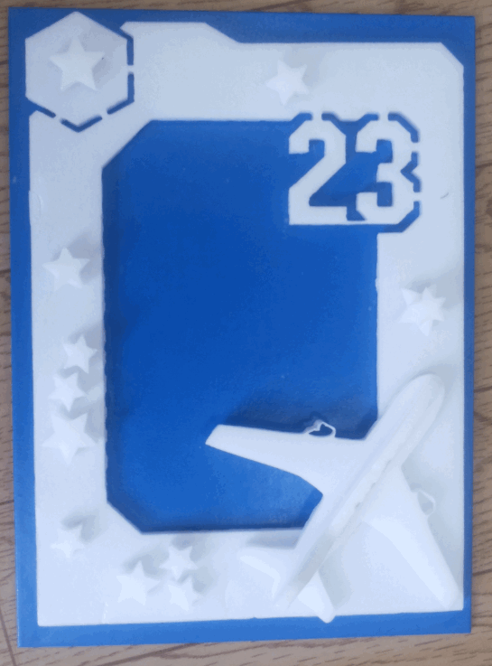


Результаты деятельности ДЮКТБ
Проекты реального применения
Разработаны образцы и изготовлены наборы для применения в учебном процессе объединений «Начальное техническое моделирование», «Техническое моделирование и конструирование», «Авиамоделирование» и проведения городских мастер классов (лазерные станки).

Slide 14







Результаты деятельности ДЮКТБ
Проекты реального применения
Разработаны образцы и изготовлен наградной материал
(Лазерные станки, 3D принтеры)

Slide 15





Результаты деятельности ДЮКТБ
Проекты реального применения
Разработаны образцы и изготовлена рекламная и оформительская продукция
(Лазерные станки)

Slide 16








Результаты деятельности ДЮКТБ
Проекты реального применения
Изготовление сувенирной продукции, электронные игрушки
( 3D принтеры, лазерные станки, электронные наборы)

Slide 17







Результаты деятельности ДЮКТБ
Проекты реального применения
(Лазерные станки, 3D принтеры, электронные наборы)

Slide 18








Результаты деятельности ДЮКТБ
Творческие проекты
Участие в конкурсах, выставках, конференциях
(Лазерный, фрезерный станки, 3D принтеры, электронные наборы)
Международный уровень
Перспективные проекты

Slide 19



Результативность учащихся
2017-2018 учебный год
Наши призеры
Международный | 5
Всероссийский | 12
Республиканский | 71
Городской | 81
Итого | 167

Slide 20






Активность педагогов в ориентации воспитанников для участия в конкурсах

Slide 21




Заслуги педагогов
За подготовку участников и победителей международных, республиканских и организацию городских мероприятий, сохранение традиций; воспитание учащихся педагоги Центра награждены благодарственными письмами организаторов мероприятий, администрацией города, родителями.
Педагог Антонов А.А. награжден медалью «В память Отечественной войны 1812 года». Торжественное вручение медали провел Предводитель Татарстанского Дворянского собрания А. Г. фон Эссен.

Slide 22





Профориентационная работа
Участие детей в профильных сменах г. Анапа «Смена» (5 чел.)
Высокогорский район РТ, лагерь «Костер» (7 чел.)
Экскурсии:
  КНИТУ-КАИ лицей (2 раза в год. 40 чел.)
  КГЭУ (20 чел.)
  КВЗ (15 чел.)
Встреча с преподавателями ВУЗов и специалистами
предприятий ( в объединениях 1 раз в четверть)

Slide 23





Работа с родителями
1. Организованы и проведены родительские собрания (200 чел.): организационное, итоговое с участием воспитанников-призеров.
2. Организованы и проведены родительские собрания в объединениях (3 раза в год в каждом объединении).
3. Индивидуальные беседы педагогов с родителями.
4. Привлечение педагогами родителей для участия в организации и проведении мероприятий, мастер-классов, профориентационных мероприятий.

Slide 24








Организация и проведение городских мероприятий для учащихся
Соревнования:
  авиамоделирование
  автомоделирование
  судомоделирование
  робототехника
Конкурсы технического творчества, выставки
Мастер-классы
Дни открытых дверей

Slide 25







Организация и проведение городских мероприятий
Неделя открытых дверей ( 790 чел.)
Городские соревнования младших школьников по плавающим моделям (137 чел.)
Городской конкурс видеороликов «Позитивный объектив» (35 чел.)
Городской конкурс по электронике «Знаток» (38 чел.)
Городской конкурс программистов-школьников «Я - Гражданин России» (41 чел.)
Городские соревнования авиамоделистов-школьников по комнатным моделям (290 чел.)
Городские соревнования младших школьников «Моя первая скорость» ( 45 чел.)
Городские соревнования по робототехнике (52 чел.)
Городской конкурс-выставка технического и декоративно-прикладного творчества «Дети. Техника. Творчество» (146 чел.)
Творческая программа для пришкольных лагерей.
весенние каникулы – 290 детей
летние каникулы – 400 детей

Slide 26





Организация деятельности базовой площадки по направлению «Электроника»
Проведены семинары по подготовке учащихся к соревнованиям «Junior Skills»
Организованы и проведены сетевые и региональные соревнования
«Junior Skills»
Участие в организации и проведении республиканских соревнований
«WorldSkills Junior»
Проведены семинары, мастер -классы по подготовке к городским соревнованиям школьников «Знатоки»
Организованы и проведены городские соревнования школьников «Знатоки»
Оказана методическая помощь педагогам: организация участия в стажировке «Прототипирование», проведение мастер-классов, консультирование

Slide 27




Организация и проведение городских мероприятий для педагогов по распространению и обмену опытом
Городские методические объединения
Семинары-практикумы
Обучающие семинары
Мастер-классы
Направления: НТМ, авиа, судо, автомоделирование, робототехника, декоративно-прикладное творчество

Slide 28






Участие в проведении мероприятий МО и Н РТ Управления образования и ГБУДО «РЦВР»
Благотворительная ярмарка «Добрая Казань»
Выставка, мастер-класс совещание руководителей предприятий и директоров учреждений дополнительного образования (МБУДО «Заречье»)
Международная выставка «Машиностроение»
Открытие профильной смены «Костер»
Участие в военном прологе 9 мая (Ярмарочная площадь)
Изготовление реквизита для оформления города, района

Slide 29
Выводы
Сохранность контингента в 2017-2018 у.г. составляет 93%.
Внебюджетная деятельность – доход 760 т.руб. (190 т.руб. материально-техническое обеспечение).
Открыты новые объединения «Юный программист», «Программирование Ардуино».
Выработан новый подход к организации учебного процесса:
- в объединениях НТМ, техническое конструирование, авиамоделирование (использование продукции лазерного, фрезерного станков, 3D принтера) и -в объединениях декоративно-прикладного творчества (введение элементов электрификации, продукции лазерного станка, 3D принтера);
- налажено сотрудничество с родителями и общественностью;
- продолжено сотрудничество и преемственность с учащимися-выпускниками.
Улучшено качество и увеличено количество творческих конкурсных работ воспитанников (использование современных технологий и оборудования).
Приступили к реализации проекта по выявлению одаренных детей и организации взаимодействия учащихся, педагогов, преподавателей ВУЗов и специалистов предприятий (ДЮКТБ).

Slide 30
Проблемы
Недостаточный охват учащихся в возрасте 14-18 лет.
Недостаточное финансирование на одного ребенка в год и на обновление, укрепление материально- технической базы учреждения.
Кадровый состав - специалисты с техническим образованием.
Необходим капитальный ремонт здания.

Slide 31
Пути решения проблем
План на 2018-2019 учебный год
Сохранность контингента 94%.
Продолжить работу по сохранности классических направлений в образовательном процессе и увеличению инновационных («2D и 3D моделирование», «Программирование WEB сайтов»).
Продолжить работу по укреплению и обновлению материально-технической базы (участие в грантах, работа со спонсорами, внебюджетная деятельность).
Увеличить спектр платных услуг на 30 %.
Продолжить работу по подбору педагогического состава и формированию кадрового резерва. Создать условия для профессионального роста педагогов (курсы повышения квалификации, стажировки, мастер-классы, семинары –практикумы).
Продолжить сотрудничество с родителями, общественностью, выпускниками и сетевое взаимодействие с учебными заведениями, предприятиями.

